Slide 1
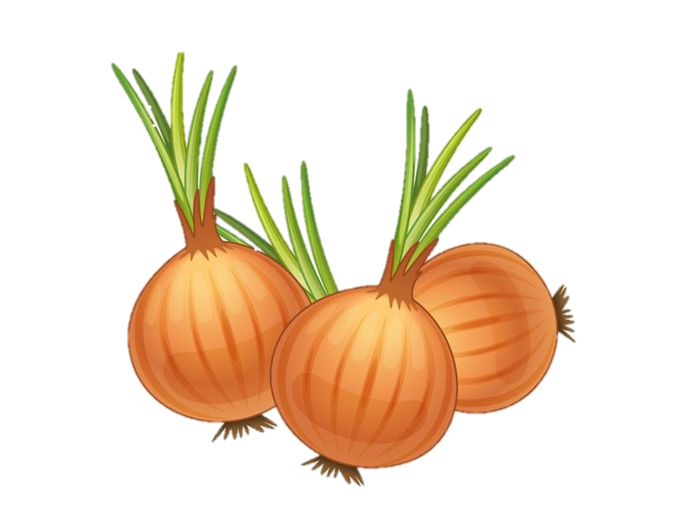
ПЕДАГОГИЧЕСКИЙ ПРОЕКТ
«ЛУК ОТ СЕМИ НЕДУГ»
Выполнили: воспитатели Сырова Л.В.
Яшина А.А.

Slide 2
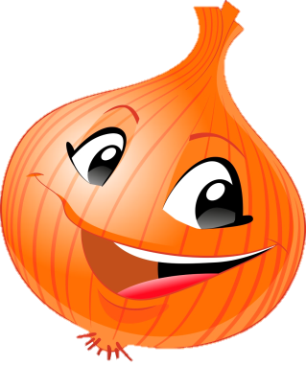
АКТУАЛЬНОСТЬ ПРОЕКТА
Дети младшего дошкольного возраста в недостаточной степени имеют представления о растениях, о необходимых условиях их роста, их интерес к познавательно-исследовательской деятельности недостаточно развит. Исследовательская, поисковая активность – естественное состояние ребенка, он настроен на познание мира. Только с помощью взрослых дошкольник может понять, что жизнь растения зависит от наличия тепла, света и хорошей почвы, научится отличать здоровое и сильное растение от слабого, хилого, требующего «лечения». Научившись понимать состояние растений, ребенок будет сочувствовать и ухаживать. Таким образом, решаются задачи познавательно-исследовательского, социально- личностного, эстетического развития ребенка.
Маленькие дети любят действовать. Мир вокруг себя они познают практически, а свои действия с наблюдениями за результатами. Практической деятельностью является непосредственное участие детей в ходе за растениями. Приобщение к посильному труду по уходу за растениями – это, прежде всего развитие таких качеств, как ответственность за выполнение поручения, за полученный результат, обязательность, целеустремленность.

Slide 3
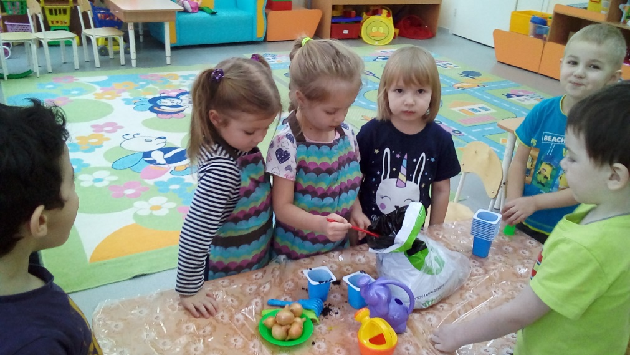
Участники проекта: дети средней группы, родители,
воспитатель
Проект: исследовательский, кратковременный
Продолжительность: 4 недели с 18. 02 по 11.03.2019 г.
Объект исследования : репчатый лук
Гипотеза: рост лука зависит от условий: (воды,
температуры, воздуха (кислорода в почве)
Продукт проекта: Создание огорода на подоконнике
Проектная идея: объединение детей, родителей и воспитателей
в совместной деятельности: выращивание лука на подоконнике
весной.

Slide 4
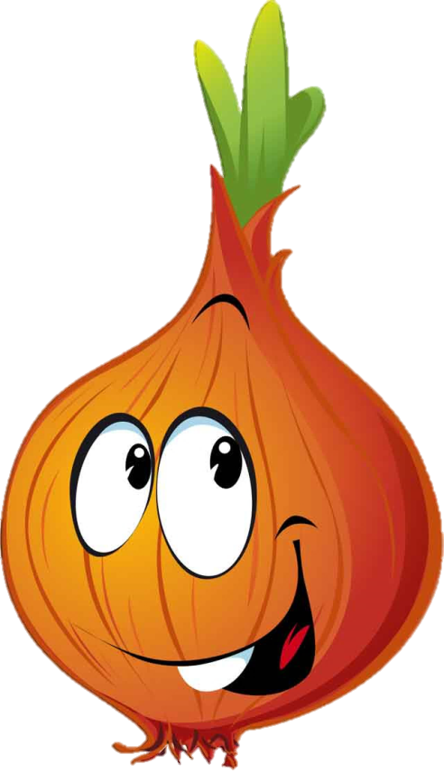
ЦЕЛЬ ПРОЕКТА
Вызвать у детей познавательный интерес к выращиванию репчатого лука на перо в комнатных условиях. Узнать о его пользе.

Slide 5
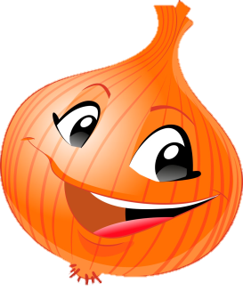
ЗАДАЧИ:
Изучить информацию в литературе о луке репчатом.
Провести эксперименты по высадке репчатого лука на перо четырьмя способами: высадка в грунт и в воду; высадка в грунт без полива; высадка в воду; высадка в стаканчик без земли и воды;
Вести наблюдения во время эксперимента;
Закрепить представления о луке, особенностях внешнего строения, находить «донце» с корнями и верхушку;
Формировать представление детей о необходимости света, тепла, влаги почвы для роста луковиц. Наблюдать за изменениями роста луковиц в стакане воды и в контейнере с почвой.
Учить бережно относиться к природе. Учить выполнять индивидуальные и коллективные поручения.
Научить детей видеть результат своего труда. Вызвать у детей интерес к конкретному объекту- луку, через стихи, загадки, проектно- исследовательскую деятельность

Slide 6

ПРОБЛЕМЫ ПРОЕКТА:
1. Как можно вырастить зеленый лук на подоконнике
2. Чем может быть полезен лук
3. Что можно делать с луком?
4. Исследование полезных свойств

Slide 7
МЕЖПРЕДМЕТНЫЕ СВЯЗИ
Образовательные области | Виды деятельности
Социально- коммуникативное развитие | -Сюжетно-ролевые игры: «Однажды хозяйка с базара пришла...» -Настольные игры: «Лото-овощи-фрукты», «Найди пару -овощи». -Игра « Полезно – не полезно» -Пальчиковые игры
Речевое развитие | -Чтение и разучивание с детьми стихов, потешек , загадок, пословиц и поговорок о луке и овощах. -Чтение сказок: «Репка», «Вершки и корешки», «Чипполино» -Проговаривание чистоговорки
Познавательное развитие | Рассматривание иллюстраций с изображением различных растений, которые можно вырастить на подоконнике. НОД "Посадим лук". Итоговое мероприятие "Сделаем салат".
Художественно-эстетическое развитие | -Рисование "Наш лучок". -Лепка «Сажаем лук» -Аппликация "Посадим лук."
Физическое развитие | Физкультминутка: « Лук делает зарядку », «Чиполино раз нагнулся, два нагнулся» П/и "Кто больше соберёт овощей."

Slide 8
Мониторинг знаний по теме Лук (проведение дидактической игры)

Slide 9
Мониторинг (беседа о строении лука)

Slide 10
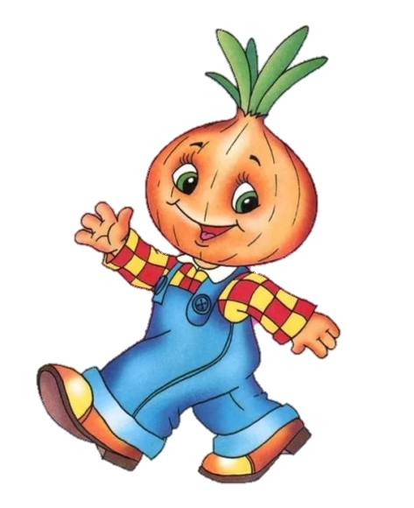
ЭТАПЫ РАБОТЫ НАД ПРОЕКТОМ
1. Подготовительный этап:
- Разработка стратегии реализации проекта.
- Подбор материала по теме: «Лук. Свойства лука. Народные рецепты лука»
- Составлен план основного этапа, определены цели и задачи проектной
деятельности.
- Беседа: «Лук от семи недуг», «Посадка лука», «Первая зелень», «Витамины для детей», «Полезная пища».
- Дидактические игры: « Где растет?», «Что лишнее?», «Волшебный мешочек».
- Чтение сказки: «От чего лук стал горьким» Дж. Родари «Чиполино».
- Загадки, поговорки, пословицы про лук и про овощи.
- Рассматривание иллюстраций по теме «Лук»

Slide 11

2. Исследовательский
- Совместная деятельность – посадка лука.
- Совместная деятельность проведение бесед: «Чем хорош лук? О пользе лукового семейства», «Лук репчатый».
- Консультация для родителей: «Полезные свойства лука» «Чем хорош лук? «О пользе лукового семейства», «Лук репчатый». Полезные и целебные (лечебные) свойства лука репчатого. Чем полезен лук? Лечение луком: народные рецепты».
- Посадка лука в домашних условиях. На заключительном этапе: Отчет о том, что получилось дома (предоставление календаря наблюдений о посадке лука на перо в домашних условиях).
- Разучивание стихов, загадок, поговорок об овощах, чтение стихов об овощах.
- Рассматривание иллюстраций, картинок с изображением овощей.

Slide 12
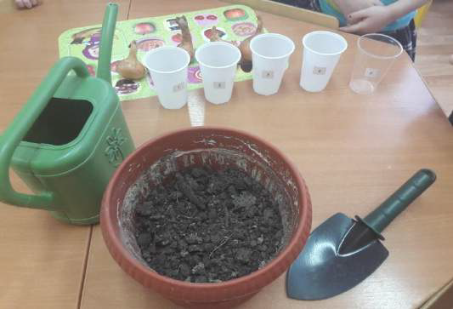
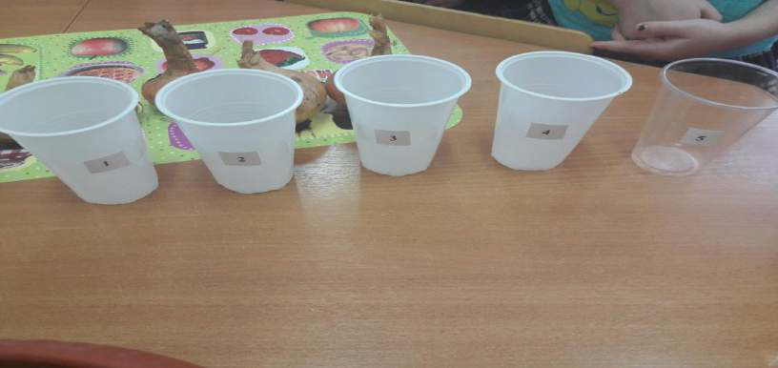
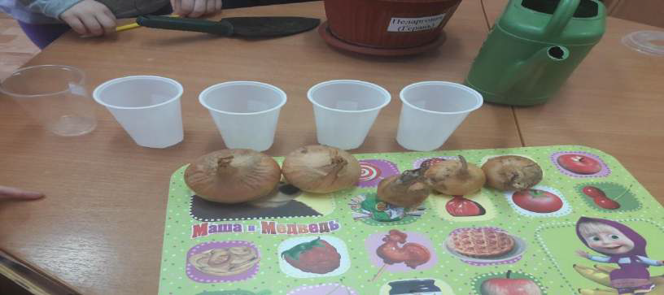
Опыты. Подготовка к посадке
На данном этапе мы подготовили грунт для посадки, пронумеровали стаканчики для опытов, воду, лопатку и лук.

Slide 13
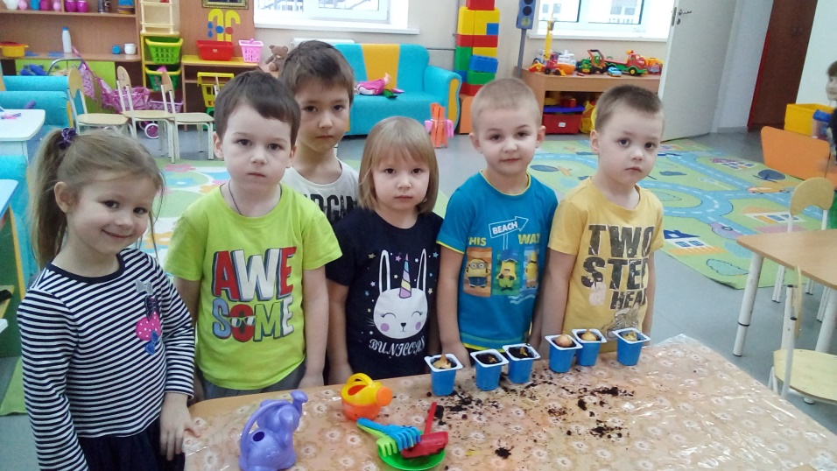
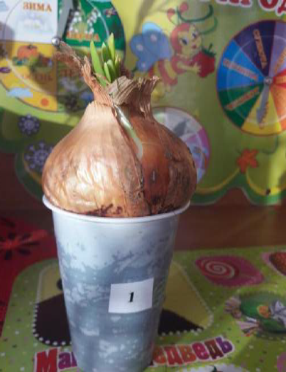
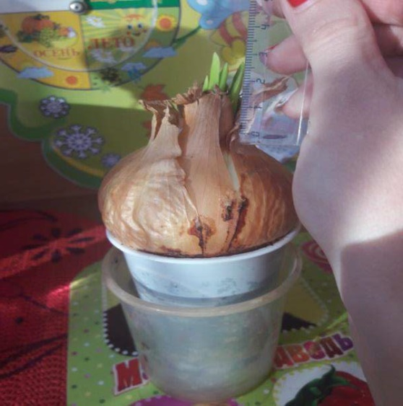
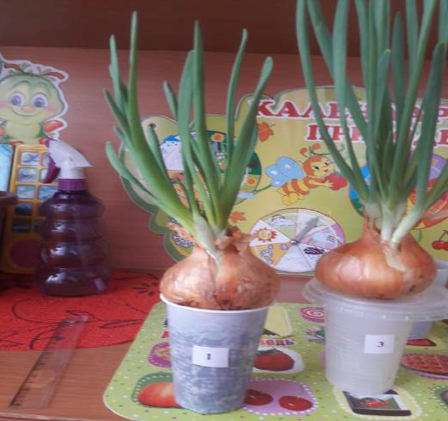
Опыт № 1: В данном опыте мы сажали луковицу в стаканчик № 1 с землей и поливали.
Наблюдение:

Slide 14
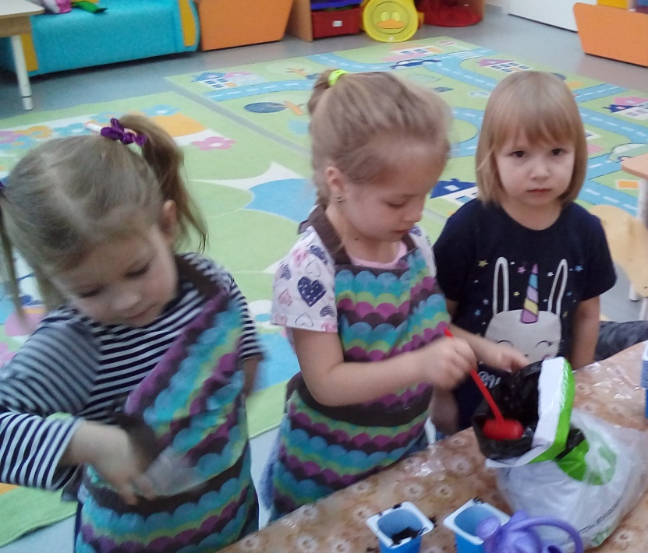
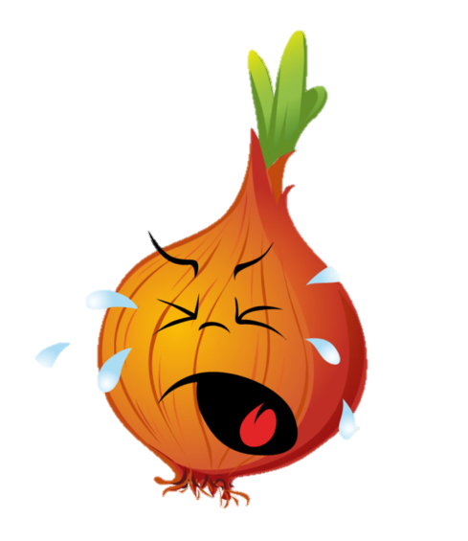
Опыт № 2: В данном опыте мы сажали луковицу в стаканчик № 2 с землей и не поливали (без воды)
Наблюдение показало, что отсутствие полива приводит к гибели растения

Slide 15
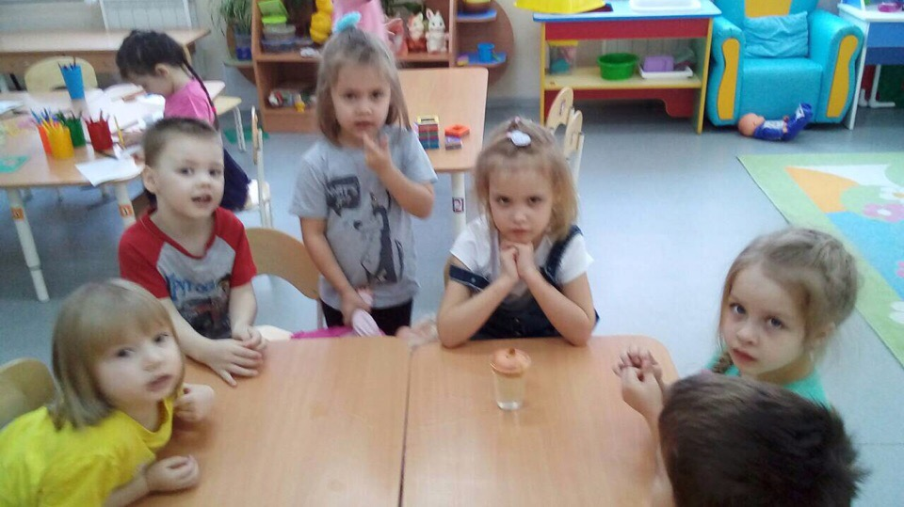
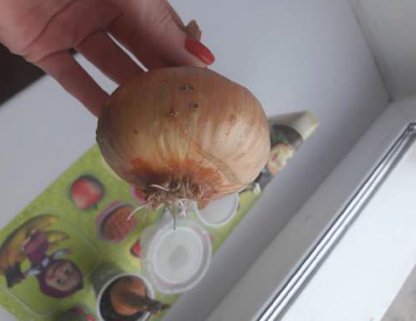
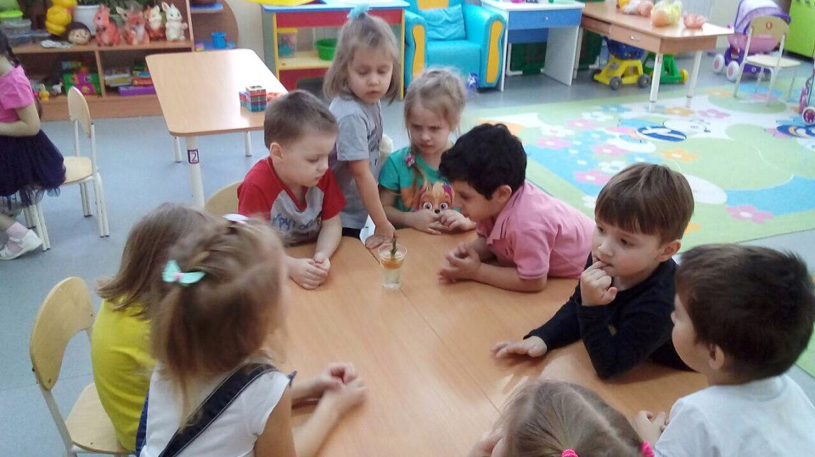
Опыт № 3 В данном опыте мы помещаем луковицу в стаканчик № 3 с водой, без земли
Наблюдение:

Slide 16
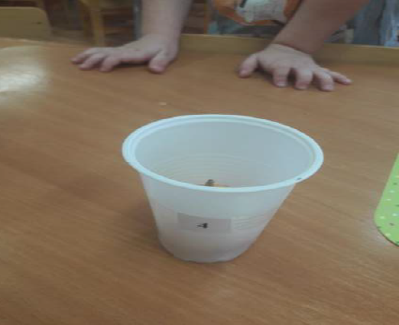

Опыт № 4 В данном опыте мы помещаем луковицу в стаканчик № 4 без воды и земли
Наблюдение показало, что отсутствие полива и земли приводит к гибели растения

Slide 17

3 этап. Заключительный
- Проанализировали и обобщили результаты, полученных в процессе исследовательской деятельности детей.
- Оформили выставку рисунков аппликаций «Лучок из природного материала.

Slide 18

Работа с родителями
1. Домашнее задание - просмотр и обсуждение мультфильма «Чиполлино», расширить представление у детей о применении зеленого лука в пищу.
2.Составить альбом с рецептами с применением лука

Slide 19
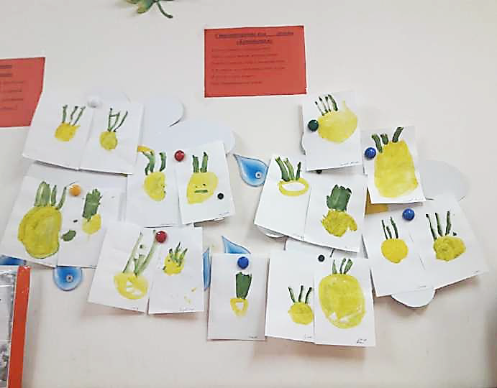

Наше творчество

Slide 20

ЗАКЛЮЧЕНИЕ
В результате проведённой работы дети средней группы поняли свойства
лука, насколько ценен и полезен лук. По итогам работы было отмечено:
Реализация данного проекта научила дошкольников сравнивать, анализировать, делать выводы. Дети приобрели новый опыт поисково– исследовательской деятельности.
В процессе работы над проектом дошкольники рассматривали рост лука, отметили его роль как лекарственного сырья; изучали чудодейственное влияние на здоровье человека, что он обладает бактерицидными и антисептическими свойствами, борется с вирусами и накапливает в себе живительную энергию земли. Также повышает сопротивляемость организма к инфекционным заболеваниям.
Расширился кругозор и мыслительная деятельность детей. Сам процесс и результат проекта принес детям удовлетворение, радость переживания, осознания собственных умений.
Благодаря проведенной работе, наши дети осознанно могут ответить на вопрос, почему необходим ЛУК.
Укрепление сотрудничества родителей с детским садом.

Slide 21
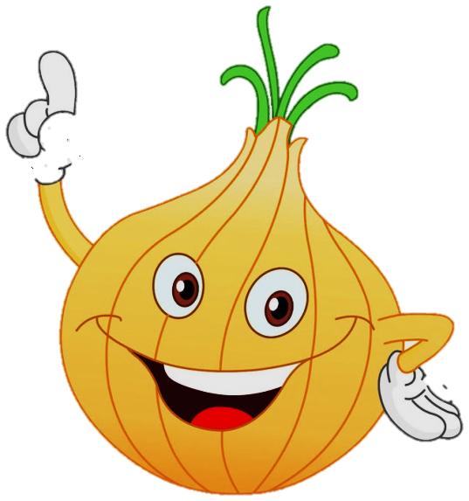
Почему же говорят: «Лук от семи недуг»?
Недуг – это болезнь.
А Лук – удивительное лечебное и профилактическое средство благодаря фитонцидам (летучим веществам, которые содержатся в соке лука), которые убивают болезнетворные микроорганизмы, подавляют рост и развитие бактерий.

Slide 22
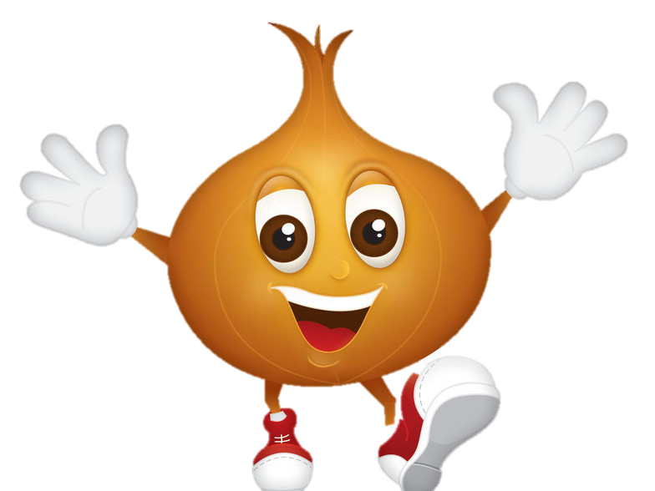
СПАСИБО ЗА ВНИМАНИЕ!

